Slide 1
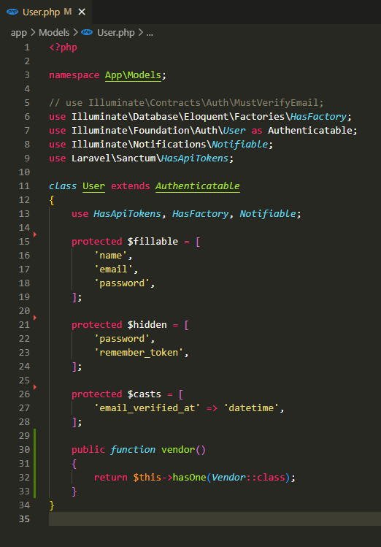
app\Models\User.php faylına vendor() metodunu əlavə edirik.

Slide 2
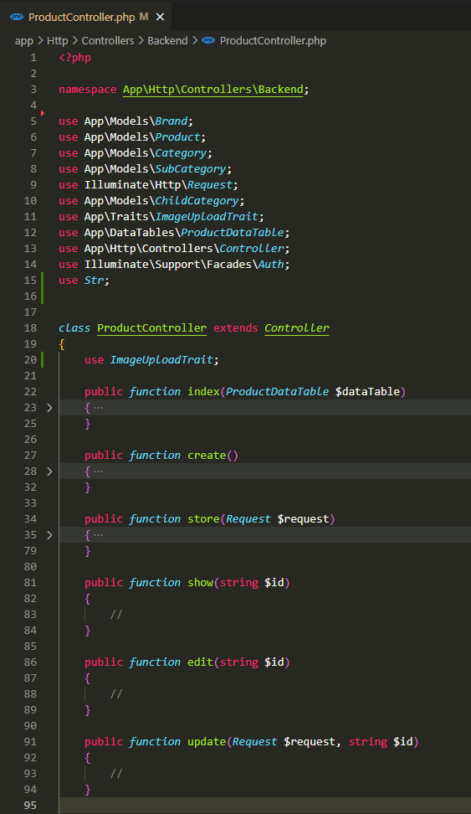
app\Http\Controllers\Backend\ProductController.php - İmageUploadTrait əlavə edirik.

Slide 3
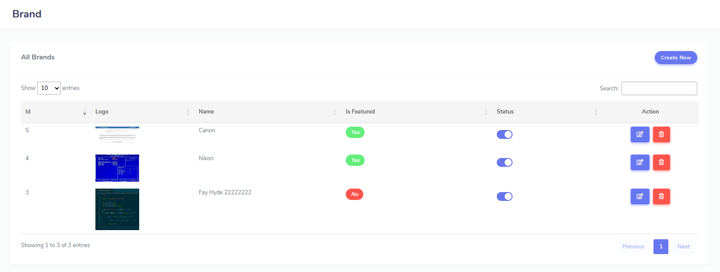
Test üçün 2 dənə brand adı əlavə edək.

Slide 4
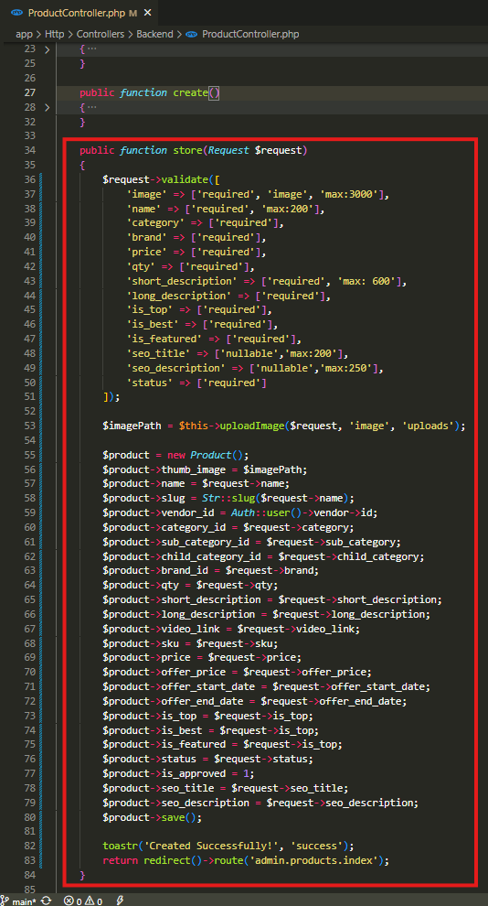
app\Http\Controllers\Backend\ProductController.php
product -u əlavə etmək üçün yazdığımız store() metodu.

Slide 5
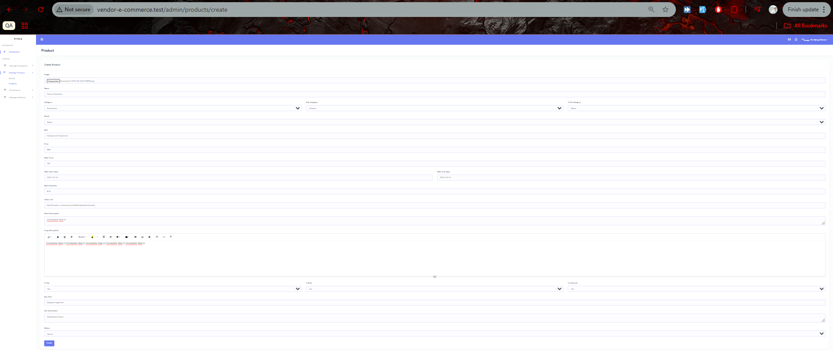
Sahələri dolduraraq Save düyməsini klikləyirik.

Slide 6
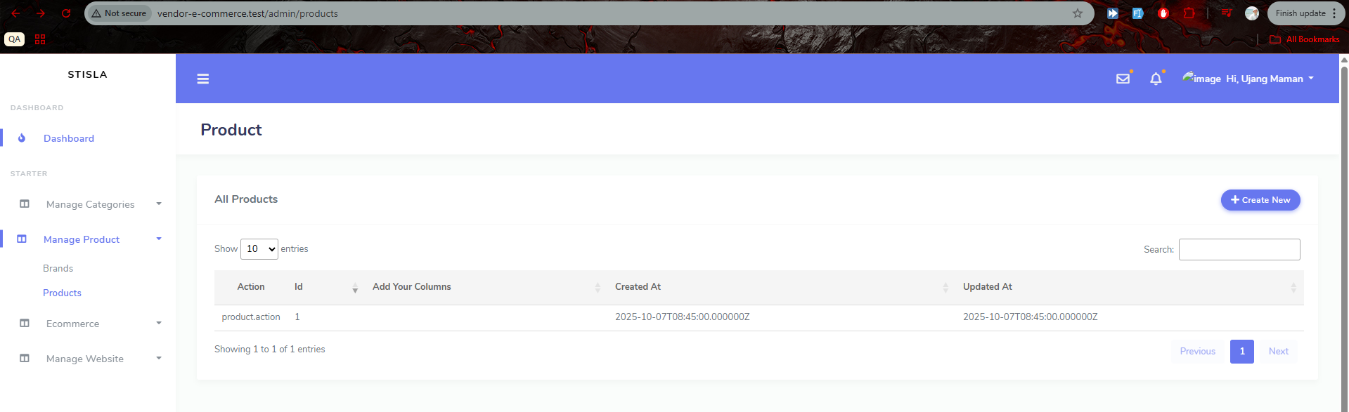
product əlavə edildi.

Slide 7
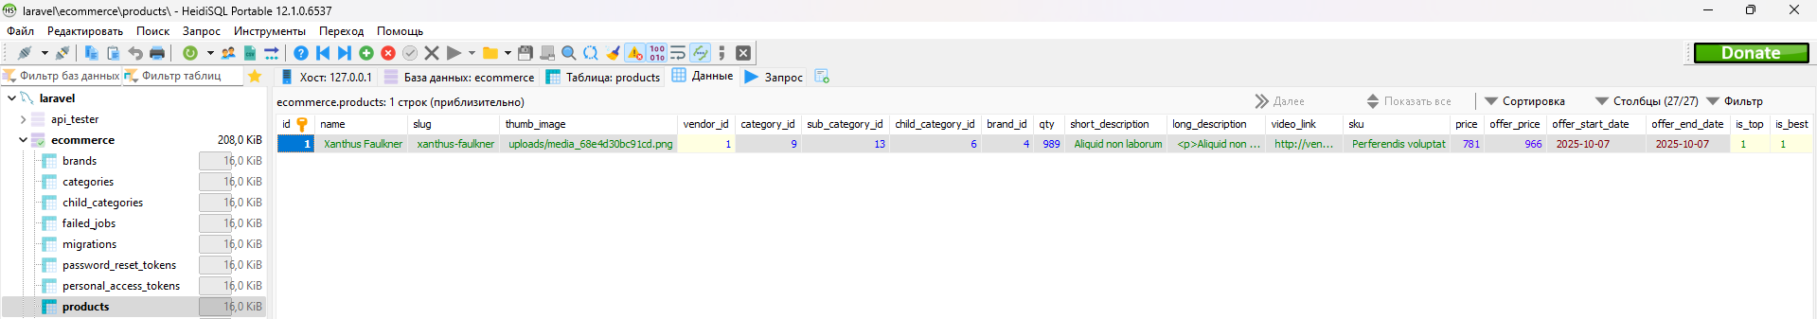
Həmin əlavə etdiyimiz product DB -də də görünür.

Slide 8
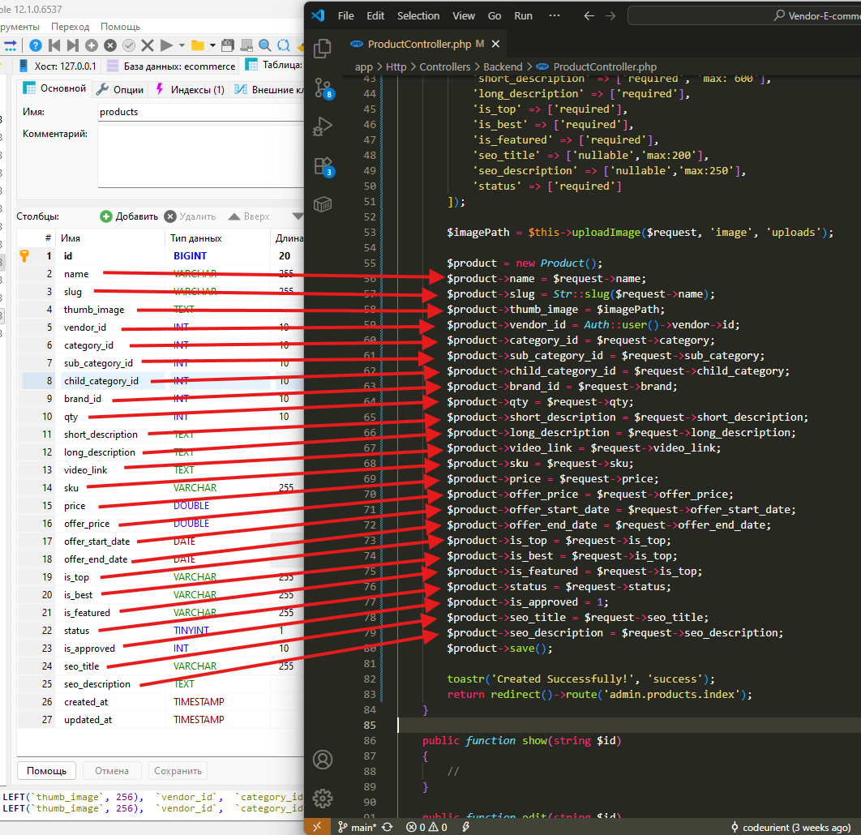
cədvəldə olan sütun adları.
Hansı sütuna hardan data gedir onu göstərmək üçün əlavə
edilən bir şəkildir bu.
növbəti dərsdə kodda bir balaca dəyişiklik edəcəyik.

Slide 9
.

Slide 10
.

Slide 11
.

Slide 12
.

Slide 13
.

Slide 14
.

Slide 15
.

